Slide 1


Стратегия работы образовательной организации по профилактике травли
Волкова Анжелика Васильевна,
заведующий центра методического сопровождения воспитания и профилактики деструктивных явлений ГОУДПО «Коми
республиканский институт развития образования»

Slide 2
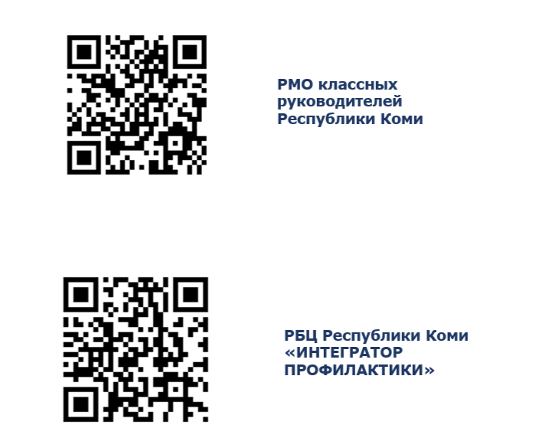

Slide 3
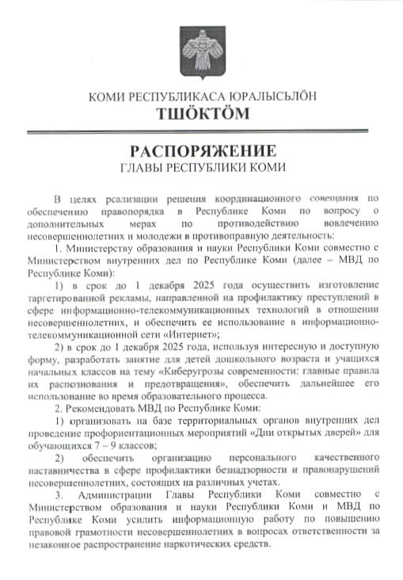
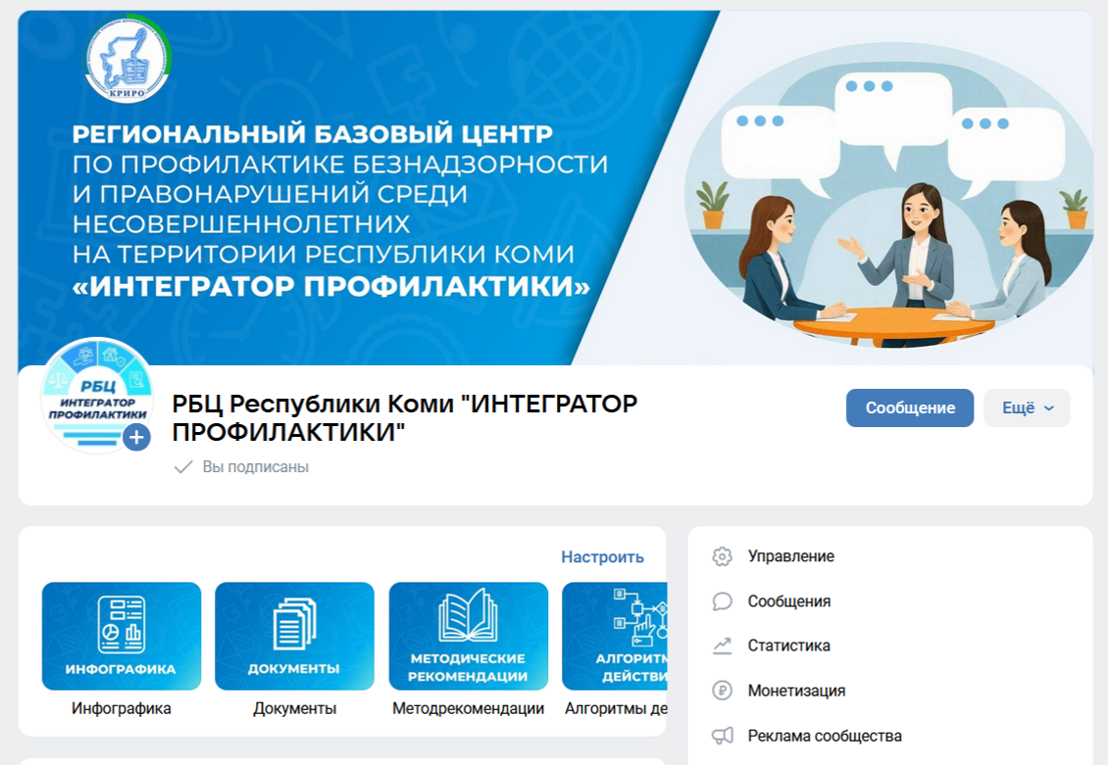
Региональный базовый Центр методического сопровождения воспитания и профилактики деструктивных явлений на основании Распоряжения Главы РК от 16.01.2025 №295-р
Тематические ресурсные Центры:
1. Государственное общеобразовательное учреждение Республики Коми «Республиканский центр образования»
2. Государственное учреждение Республики Коми «Республиканский информационный центр оценки качества образования»
3. ГУ РК «Республиканский центр психолого-педагогической, медицинской и социальной помощи «Образование и здоровье»

Slide 4
Основной целью деятельности Центра является разработка и реализация моделей продуктивной деятельности в сфере методического сопровождения руководителей и педагогических работников образовательных организаций дошкольного, начального, основного, среднего общего, среднего профессионального, дополнительного образования РК по вопросам воспитания и профилактики деструктивных явлений

Slide 5
2025 год
более 60 мероприятий для управленческих команд и методистов муниципальных образований, управленческих команд образовательных организаций, педагогических работников, родителей (законных представителей) обучающихся
С 10.11.2025 г. по 30.11.2025 г. -
ДПП ПК «Современные подходы к организации профилактики негативных проявлений (буллинга) в образовательной организации» (объем – 36 ч.), в которых приняли участие 39 педагогов из 7 муниципальных образований
Общий охват:
руководителей и педагогических работников ОО – 7403 чел.;
родители (законные представители) – 5000 чел.;
обучающиеся – 956 чел.
Сыктывкар - 28
Ухта - 5
Усть-Вымский - 2
Сосногорск - 1
Сыктывдинский - 1
Коркеросский - 1
Усинск - 1

Slide 6
2026 год
С января по март 2026 года - 28 мероприятий
(классные часы, родительские собрания, семинары, вебинары),
в которых приняли участие 2449 обучающихся, педагогов и родителей
С 26.01.2026 г. по 28.02.2026 обучение по ДПП ПК «Современные подходы к организации профилактики негативных проявлений (буллинга) в образовательной организации» (объем – 36 ч.), в которых приняли участие 38 педагогов Республики Коми из следующих муниципальных образовательных организаций:
Сыктывкар - 24
Сыктывдинский - 8
Сосногорск - 2
Усть-Куломский - 2
Ижемский - 1
Печора - 1

Slide 7
Семинар «Психологическое насилие. Практика оказания психологической помощи жертве, агрессору и наблюдателям»
Семинар «Школьные службы примирения: опыт работы образовательных организаций Республики Коми»
Онлайн-классный час «Информационная безопасность и профилактика киберпреступности»
Онлайн-классный час «Осознанный выбор – осознанные поступки»
В рамках Онлайн-школ классных руководителей проведены вебинары «Ранее выявление и коррекция деструктивного поведения»
Вебинар «Ключевые направления деятельности социального педагога»
Онлайн-родительское собрание «Семейные традиции: как укрепить семью и воспитать ценности»
ДПП ПК «Профилактика травли в учреждениях СПО» (объем – 36 ч.)
ДПП ПК «Организация и содержание комплексной профилактической работы с несовершеннолетними: вопросы межведомственного взаимодействия»
Онлайн-родительское собрание «Роль семьи в профилактике суицидального поведения детей и подростков»
Методический семинар-совещание с органами местного самоуправления Республики Коми «Детский отдых 2026: безопасность и качество» с привлечением надзорных и правоохранительных органов
Вебинар для социальных педагогов «Организация профилактического мероприятия: методы, приемы и формы работы»
Онлайн-классный час «Что делать, когда становится очень грустно или тяжело: справляемся с трудностями»
Семинар «Экстремизм в подростково-молодежной среде. Интернет и экстремизм: как защитить детей от онлайн-вербовки»
Онлайн-родительские собрания по теме «Разговор о важном: безопасные каникулы наших детей!
Вебинары в рамках онлайн –школ для классных руководителей «Профилактика буллинга в школьной среде» , «Профилактика суицидального поведения среди подростков», «Безопасность детей в интернет»
Круглый стол «Роль отца в семье. Ответственное отцовство»
Круглый стол «Роль матери в сохранении семейных ценностей. Ответственное материнство в современной семье»

Slide 8
Прокуратура Республики Коми,
Министерство внутренних дел по Республике Коми,
Следственный комитет Российской Федерации по Республике Коми,
Главное Управление МЧС России по Республике Коми,
Отдел организации деятельности подразделений по делам несовершеннолетних МВД по Республике Коми,
Отдел по профилактике терроризма Комитета Республики Коми гражданской обороны и чрезвычайных ситуаций,
Отделение пропаганды безопасности дорожного движения УГИБДД МВД по Республике Коми,
Отдел организации надзорных и профилактических мероприятий управления надзорной деятельности и профилактической работы ГУ МЧС РФ по Республике Коми,
Управление ФСИН по Республике Коми,
Центр ГИМС Главного управления МЧС России по Республике Коми,
Общественная палата Республики Коми,
ГУ «Коми Республиканская психиатрическая больница»,
ГБУЗ РК «Коми республиканский клинический перинатальный центр»,
ГБУЗ РК «Коми республиканский наркологический диспансер»,
ГАУ РК «Республиканский информационный центр оценки качества образования»,
Родительская ассоциация Республики Коми,
Коми региональное отделение общероссийской общественно-государственной организации «Союз женщин России»,
Министерство по молодёжной политике Республики Коми,
Филиал Российского общества «Знание» в Республике Коми,
Навигаторы детства в Республике Коми,
«Движение Первых» Республики Коми,
Сыктывкарская и Воркутинская епархии,
Совет отцов Республики Коми и другие.

Slide 9
Категория слушателей: все работники образовательных организаций, в том числе управленческий состав, педагогические работники, работники, не включенные в образовательную деятельность.
Общий объем: 16 часов (20 дней), по окончании при успешной защите проектной работы выдается сертификат в электронном виде.
Форма обучения: гибридная, сочетает очное обучение (онлайн) и освоения материалов в системе электронного обучения.

Slide 10
Программа обучающего курса включает:
очное (онлайн) командное погружение в тему курса, построение стратегии работы образовательной организации по профилактике травли;
индивидуальное изучение материалов в системе электронного обучения, освоение маркеров поведения «жертвы» и «агрессора», тактических приемов работы с обучающимися, подвергшимися травле, алгоритмов реагирования специалистов, технологий профилактической работы (10 дней);
групповая работа в образовательных организациях по проектированию стратегии и тактики работы образовательной организации в виде комплекса мер и мероприятий образовательной организации по профилактике травли (10 дней);
публичное представление проекта комплекса мер и мероприятий образовательной организации по профилактике травли.

Slide 11
Тематический план обучающего курса
«Стратегия и тактика работы образовательной организации по профилактике травли»
№ | Тема | Кол-во часов |  | Категория слушателей
 |  | Очно (онлайн) | В ДОТ
1 | Стратегия работы образовательной организации по профилактике травли. Правовое регулирование противодействия травле в Российской Федерации. Понятие, признаки, виды, причины и последствия травли | 3 |  | Все
2 | Психологический портрет участников травли. Признаки (маркеры) жертвы и агрессора. Группы риска травли. |  | 2 | все
3 | «Навигатор профилактики». Алгоритмы реагирования работников образовательной организации при выявлении признаков травли |  | 2 | все
4.1 | Оказание психологической помощи жертве травли |  | 2 | Педагоги-психологи
4.2 | Работа классного руководителя с детским коллективом по предотвращению травли. Технологии профилактики травли |  | 2 | Классные руководители, кураторы групп СПО
4.3 | Организация профилактического мероприятия социальных педагогов: методы, приемы и формы работы |  | 2 | Социальные педагоги
5 | Профилактика суицидального поведения среди детей и подростков. Формирование жизнестойкости и позитивного мышления |  | 2 | все
6 | Основы кибербезопасности обучающихся в современных реалиях |  | 2 | все
7 | Профилактика экстремизма, терроризма и вербовки в образовательной организации |  | 2 | все
8 | Итоговая аттестация (практическая работа) |  | 2 | Управленческая команда
 | Всего (по каждой категории слушателей) | 3 | 16

Slide 12
ССЫЛКА НА ОБУЧЕНИЕ
https://edu.rkomi.ru/course/view.php?id=2234

Slide 13
70% детей учатся в школах, где есть травля
В последние годы специалистами отмечается,
что травля «помолодела»:
ее пик приходится на 7-8 классы,
но первые проявления уже в 1-4 классах и даже раньше.
жертвой становится каждый 2-3 ребенок
Мальчики и девочки одинаково участвуют в травле
мальчики –
физический буллинг
девочки –
вербальный и социальный
60% учителей не видят проблемы буллинга
42% родителей не знают о том, что их детей травят

Slide 14
МИФЫ
жертва сама провоцирует агрессию в свой адрес
травля необходима для взросления ребенка, она делает его сильнее, а взрослым не надо в нее вмешиваться
все проблемы из семьи, школа ни при чем!

Slide 15


Основные нормативно-правовые акты, регулирующие профилактику буллинга в ОО
Конституция Российской Федерации
Федеральный закон
от 29.12.2012 № 273-ФЗ
"Об образовании в Российской Федерации"
  Статья 43. Обязанности и ответственность обучающихся: Устанавливает, что обучающиеся обязаны соблюдать устав образовательной организации, правила внутреннего распорядка и добросовестно относиться к освоению образовательной программы. Это включает в себя и недопустимость агрессивного поведения по отношению к другим.
  Статья 48. Обязанности и ответственность педагогических работников: Возлагает на педагогов обязанность создавать безопасные условия обучения, воспитывать уважение к личности, развивать коммуникативные навыки и предотвращать любые формы насилия и дискриминации.
  Статья 51. Права, обязанности и ответственность родителей (законных представителей) несовершеннолетних обучающихся: Подчеркивает роль родителей в воспитании детей и их ответственность за создание условий для получения образования, включая формирование у ребенка уважительного отношения к другим.
  Статья 42. Защита прав обучающихся и работников образовательных организаций: Предусматривает механизмы защиты прав всех участников образовательного процесса, включая право на безопасную среду.

Slide 16


Федеральный закон от 24.06.1999
№ 120-ФЗ «Об основах системы профилактики безнадзорности и правонарушений несовершеннолетних»
Уголовный кодекс
Российской Федерации
  Статья 110.1. Доведение до самоубийства: Если буллинг привел к суицидальным мыслям или попыткам.
  Статья 116. Побои: За нанесение физической боли.
  Статья 117. Истязание: За систематическое причинение физических или психических страданий.
  Статья 130. Оскорбление: За унижение чести и достоинства.
  Статья 137. Нарушение неприкосновенности частной жизни: В случае распространения личной информации.
  Статья 138.1. Незаконный оборот специальных технических средств, предназначенных для негласного получения информации: Если буллинг сопровождается скрытой записью или распространением компрометирующих материалов.

Slide 17
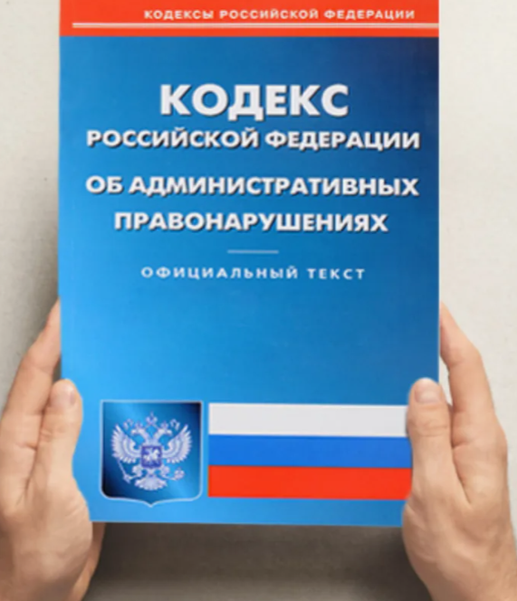

Кодекс Российской Федерации об административных правонарушениях (КоАП РФ)
Постановления Правительства Российской Федерации и приказы Министерства просвещения Российской Федерации
  Типовые положения об образовательных организациях.
  Рекомендации по организации работы по профилактике буллинга https://docs.edu.gov.ru/document/4bbe134c3a6f2af77697311de9027567/
  Положения о психологической службе в образовательных организациях: Определяют роль школьных психологов в работе с детьми, в том числе в профилактике и разрешении конфликтов.
  Статья 5.61. Оскорбление: За унижение чести и достоинства, выраженное в неприличной форме.
  Статья 6.1.1. Побои: За нанесение побоев или совершение иных насильственных действий.

Slide 18
Каждая школа имеет право и обязанность разрабатывать собственные внутренние документы,
которые конкретизируют общие нормы применительно к своей специфике
Устав образовательной организации: Должен содержать положения о правах и обязанностях участников образовательного процесса, а также о недопустимости любых форм насилия и дискриминации.
Правила внутреннего трудового распорядка.
Правила внутреннего распорядка обучающихся: Устанавливают нормы поведения учащихся, включая запрет на агрессивное и унижающее достоинство других поведение.
Положение о школьной службе медиации (примирения): Определяет порядок работы медиаторов по разрешению конфликтов, в том числе связанных с буллингом.
Положение о порядке рассмотрения обращений граждан: Регламентирует процедуру приема и рассмотрения жалоб и заявлений, касающихся случаев буллинга.
Положение о психологической службе школы: Описывает функции и задачи школьного психолога в работе с детьми, родителями и педагогами по вопросам профилактики и преодоления буллинга.
Программы профилактики буллинга: Школы могут разрабатывать и внедрять собственные программы, направленные на формирование у учащихся навыков ненасильственного общения, эмпатии, толерантности и умения противостоять агрессии.

Slide 19

Стратегия работы образовательной организации
по профилактике травли
Это призыв к действию, это попытка осмыслить, как мы, взрослые, можем и должны создать такую среду, где каждый ребенок будет чувствовать себя в безопасности, где его достоинство будет уважаться, а его индивидуальность – цениться.

Slide 20
Что же такое эффективная стратегия профилактики травли?
комплексный, системный и непрерывный процесс
Создание культуры нетерпимости к травле
Вовлечение всех участников образовательного процесса
Раннее выявление и оперативное реагирование
Использование современных технологий
Обучение и развитие социальных навыков
Что мешает нам быть эффективными?
отсутствие системной подготовки кадров
нежелание признавать проблему

Slide 21
Разработка и внедрение конкретных механизмов
Разработка и утверждение локальных нормативных актов.
Система обучения и повышения квалификации
Создание системы мониторинга и диагностики
Развитие школьных служб примирения
Информационно-просветительская работа
Партнерство с внешними организациями
Создание безопасной и поддерживающей среды

Slide 22
Алгоритм действия образовательной организации в ситуации буллинга
1. При установлении факта либо подозрения на существование ситуации травли работник образовательной организации:
1.1. Принимает информацию от обучающихся, родителей (законных представителей) или иных лиц.
1.2. Обращает внимание на изменения в поведении обучающегося, его изоляцию от коллектива, снижение успеваемости.
1.3. При подтверждении факта травли (кибертравли) незамедлительно информирует:
классного руководителя, заместителя директора по воспитательной работе, советника директора по воспитанию и взаимодействию с детскими общественными объединениями или директора образовательной организации;
при наличии признаков противоправного деяния – органы внутренних дел (полицию).
ШАГ 1

Slide 23
2. Сбор информации, подтверждающей факт травли (кибертравли):
2.1. Классный руководитель в течение трех рабочих дней с момента получения информации о ситуации травли (кибертравли) осуществляет сбор сведений о произошедшем: опрос свидетелей, изучение записей с камер видеонаблюдения, фиксация электронных доказательств (сообщения, комментарии, посты, скриншоты) и в случае подтверждения факта травли (кибертравли) в течение одного рабочего дня информирует педагога-психолога (социального педагога) о выявленном случае.
2.2. Классный руководитель в соответствии со сроками, указанными в п. 2.1. проводит раздельные беседы с участниками ситуации (жертва, агрессор, свидетели) для выяснения обстоятельств. К беседам привлекается педагог-психолог (при его отсутствии – социальный педагог).
2.3. Педагог-психолог (социальный педагог) в течение двух рабочих дней после получения информации от классного руководителя проводит диагностику, оформляет документацию по факту травли (кибертравли) и информирует заместителя директора по воспитательной работе либо директора образовательной организации.
ШАГ 2

Slide 24
3. Работа администрации и педагогического состава:
3.1. Педагог-психолог (социальный педагог) по окончанию проведения диагностики (не более двух рабочих дней) и оформления документации в течение одного рабочего дня консультирует классного руководителя, советника директора по воспитанию и взаимодействию с детскими общественными объединениями и заместителя директора по воспитательной работе.
3.2. Директор образовательной организации в течение пяти рабочих дней после выявленного случая травли (кибертравли) организует проведение заседания совета профилактики (либо иного коллегиального органа) для выработки единой стратегии работы с классом и участниками травли.
3.3. Если в действиях участников усматриваются признаки правонарушения, информация передаётся в органы внутренних дел в течение одного рабочего дня с момента проведения совета профилактики.
3.4. В течение пяти рабочих дней после проведения совета профилактики заместитель директора по воспитательной работе разрабатывает план мероприятий, включающий в себя следующие обязательные мероприятия:
3.4.1. Информирование родителей (законных представителей) о факте травли (индивидуально) в течение трех рабочих дней после выявленного случая травли (кибертравли).
3.4.2. Психолого-педагогическая работа с жертвой, с агрессором, а также со свидетелями травли (в соответствии со сроками плана мероприятий).
3.4.3. Индивидуальные и групповые беседы с обучающимися, направленные на формирование взаимоуважения, навыков конструктивного разрешения конфликтов, сплочение классного коллектива (в соответствии со сроками плана мероприятий).
3.4.4. Профилактическая работа с классом и вовлечение участников травли во внеурочную деятельность (в соответствии со сроками плана мероприятий).
ШАГ 3

Slide 25
4. Работа советника директора по воспитанию и взаимодействию с детскими общественными объединениями
4.1. Инициирует проведение заседания совета профилактики в течение пяти рабочих дней после выявленного случая с участием заместителя директора по воспитательной работе, социального педагога, педагога-психолога, классного руководителя, службы медиации / примирения (при ее наличии в общеобразовательной организации), директора общеобразовательной организации и других педагогов при необходимости.
4.2. По итогам заседания совета профилактики разрабатывает дорожную карту по педагогическому урегулированию ситуации травли (далее – дорожная карта), в которую вносит предложения педагогической команды, обучающихся и их родителей (законных представителей).
4.3. Если классный руководитель не вовлечен в ситуацию травли, то совместно с ним индивидуально информирует родителей (законных представителей) обучающихся, являющихся участниками травли, о выявленном случае травли и разработанной педагогической командой дорожной карте.
4.4. Привлекает ресурсы иных организаций, в том числе общественных, для организации профилактических мероприятий с участниками образовательных отношений.
ШАГ 4

Slide 26
5. Работа с жертвой травли (кибертравли) (в соответствии со сроками дорожной карты):
5.1. Педагог-психолог и классный руководитель совместно с советником директора по воспитанию и взаимодействию с детскими общественными объединениями обеспечивают индивидуальное сопровождение в рамках дорожной карты с целью оказания поддержки, развития навыков самопомощи в кризисных ситуациях.
5.2. Для родителей (законных представителей) организуется цикл индивидуальных консультаций с педагогом-психологом.
ШАГ 5

Slide 27
6. Работа педагога-психолога с агрессором травли (кибертравли) (в соответствии со сроками дорожной карты):
6.1. Выявляются причины агрессивного поведения.
6.2. Проводится индивидуальная работа по формированию социально приемлемых способов самоутверждения.
ШАГ 6

Slide 28
7. Мониторинг:
7.1. На основании решения совета профилактики агрессор может быть поставлен на внутришкольный учёт.
7.2.Организуется систематическое (в течение трех месяцев) наблюдение за поведением как агрессора, так и жертвы травли.
ШАГ 7

Slide 29
8. Алгоритм действий жертвы травли (кибертравли):
8.1. По возможности избегать ситуаций, представляющих опасность, не оставаться наедине с обидчиком.
8.2. Не реагировать на провокации, игнорировать оскорбления, не демонстрировать эмоции (агрессор ориентируется на реакцию жертвы).
8.3. Обратиться за помощью к взрослому:
классному руководителю, социальному педагогу, педагогу-психологу, заместителю директора, советнику директора по воспитанию и взаимодействию с детскими общественными объединениями, директору образовательной организации, родителю (законному представителю);
анонимно – в чат-бот «Помощь рядом 11»;
при наличии признаков противоправных действий – в полицию.
8.4. Фиксировать случаи травли: даты, место, участников, обстоятельства.
8.5. Сохранять скриншоты сообщений, аудио- и видеозаписи (при кибертравле).
8.6. Обратиться за психологической поддержкой к педагогу-психологу образовательной организации.
8.7. Не предпринимать попыток самостоятельного решения проблемы с применением насилия – это может усугубить ситуацию.
8.8 Не скрывать факты систематической травли от взрослых; преодоление травли без помощи взрослых затруднительно.
ШАГ 8

Slide 30
9. Алгоритм действий свидетеля травли (кибертравли):
9.1. Не участвовать в травле, не поддерживать агрессора и его последователей.
9.2. Зафиксировать доказательства (сообщения, фото, видео, скриншоты).
9.3. Сообщить о факте травли:
классному руководителю, социальному педагогу, педагогу-психологу, заместителю директора, советнику директора по воспитанию и взаимодействию с детскими общественными объединениями, директору образовательной организации, родителю (законному представителю);
анонимно – в чат-бот «Помощь рядом 11»;
в полицию (при наличии признаков правонарушения).
ШАГ 9

Slide 31
10. Алгоритм действий родителей (законных представителей) при выявлении фактов травли (кибертравли):
10.1. Собрать информацию о ситуации травли: время, место, участники, свидетели.
10.2. Зафиксировать доказательства (сообщения, фото, видео, скриншоты).
10.3. Сообщить о факте травли:
классному руководителю, социальному педагогу, педагогу-психологу, заместителю директора, советнику директора по воспитанию и взаимодействию с детскими общественными объединениями, директору образовательной организации;
анонимно – в чат-бот «Помощь рядом 11»;
в полицию (при наличии признаков противоправного деяния).
10.4. Воздержаться от открытых бесед с агрессором и его родителями (законными представителями) без присутствия представителей школы.
10.5. Оказать ребёнку психологическую поддержку, предложить совместно обратиться к педагогу-психологу образовательной организации.
10.6. Регулярно отслеживать эмоциональное состояние ребёнка.
10.7. Содействовать сотрудникам образовательной организации в формировании благоприятной атмосферы в классе, взаимодействовать с другими родителями (законными представителями) для эффективного урегулирования ситуации.
ШАГ 10

Slide 32

Спасибо за профессиональное внимание!
Мы в MAX

